Slide 1
Desenvolvimento de banco de dados

Slide 2
UML (Unified Modeling Language)
Desenvolvimento de Banco de Dados
UML é uma linguagem gráfica para comunicar especificações de projeto de software;
A comunidade de desenvolvimento de software orientado a objeto criou a UML para atender às necessidades especiais de descrever o projeto de software orientado a objeto;
Existem diversos tipos diferentes de diagramas UML que atendem a diversas finalidades;
Os tipos de diagramas classe e atividade são particularmente úteis na discussão de questões sobre projetos de bancos de dados.
Os diagramas de classe da UML capturam os aspectos estruturais encontrados nos esquemas de banco de dados.
Os diagramas de atividade da UML facilitam a discussão sobre os processos dinâmicos envolvidos no projeto de banco de dados.
Notes:
Próximo: Continuação

Slide 3
UML - Diagramas de classe
Desenvolvimento de Banco de Dados
Uma classe é um descritor para um conjunto de objetos que compartilham alguns atributos e/ou operações. Conceituamos as classes de objetos de nossa vida diária;
Por exemplo, um carro possui atributos, como número de identificação de veículo (chassis) e quilometragem, também tem operações, como acelerar e frear.
Carros individuais diferem nos detalhes, como seus próprios valores de chassis e quilometragem. Carros individuais são objetos que são instâncias da classe “carro”.
Há uma correspondência muito próxima entre os diagramas de classe da UML e os diagramas ER.
É possível conceituar uma tabela de banco de dados como uma classe.
As colunas na tabela são os atributos, e as linhas são objetos dessa classe.
Por exemplo, ter uma tabela chamada “Carro” com as colunas chamadas “chassi” e “quilometragem”.
Determinado carro poderia ser representado :
Uma linha com o valor “INXBR32ES3Z12” na coluna chassi e 22.137 na coluna quilometragem.
Notes:
Próximo: Continuação

Slide 4
UML - Diagramas de classe
Desenvolvimento de Banco de Dados
A principal diferença entre classes e entidades é a falta de operações nas entidades. O termo operação é usado com o sentido definido pela UML.
Os procedimentos armazenados (stored procedures), funções, triggers e restrições (constraints) são formas de comportamento nomeado que podem ser definidas nos bancos de dados; porém, estas não estão associadas ao comportamento das linhas individuais.
O termo operações da UML refere-se aos métodos intrínsecos das classes de objetos.
Esses comportamentos não são armazenados na definição de linhas dentro do banco de dados.
Não existem operações chamadas “acelerar” ou “frear” associadas às linhas em nossa tabela “Carro”.
As classes podem ser exibidas com seus atributos e sem as operações da UML, que é o uso típico para os esquemas de banco de dados.
Notes:
Próximo: Continuação

Slide 5
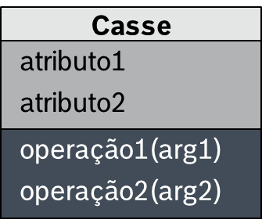
Ícone UML de classe
Desenvolvimento de Banco de Dados
Retângulo, subdividido em três compartimentos horizontais;
Compartimento com nome da classe;
Centralizado em negrito, co-meçando com uma letra maiúscula;
Normalmente, nomes de classe são substantivos.
Compartimento com nomes de operações;
Alinhados à esquerda em texto normal;
Inicia com uma letra mi-núscula;
Terminando com parente-ses;
Os parênteses podem conter argumentos da operação.
Compartimento com nomes de atributos;
Alinhados à esquerda em texto normal;
Começando com uma letra minúscula.
Notes:
Próximo: Continuação

Slide 6
UML - Notação básica do diagrama de classe
Desenvolvimento de Banco de Dados
Notação de Classe:
Exemplo
Enfatizando Operações: Usado por projetista de software
Enfatizando Atributos: Usado por projetista de Banco de dados
Enfatizando a Classe:
A notação de classe tem algumas variações de acordo com a ênfase. As classes podem ser escritas sem o compartimento de atributo e/ou o compar-timento de operações. As operações são importantes no software
Casse
Carro
atributo1
atributo2
Carro
operação1(ag1)
operação2(ag2)
acelerar()
frear()
Carro
chassi
km
Carro
acelerar()
frear()
chassi
km
Notes:
Próximo: Continuação

Slide 7
UML - Notação básica do diagrama de classe
Desenvolvimento de Banco de Dados
Relacionamentos no UML - Nos diagramas de alto nível, normalmente se deseja ilustrar os relacionamentos das classes sem enchê-los com detalhes dos atributos e operações. As classes podem ser escritas apenas com o compartimento de nome de classe quando se deseja simplicidade.
 | Carro | ――――― | Motorista
Associação - A forma mais genérica de associação é desenhada com uma linha que conecta duas classes, há uma associação entre a classe “Carro” e a classe chamada “Motorista”.
 | Sedan | ――――▷ | Carro
Generalização - Sendo o Sedan um tipo de carro, a classe “Carro” é mais genérica do que a classe “Sedan”. Portanto há a generalização da classe Sedan para a classe Carro. A seta vazia aponta para a classe mais geral.
Notes:
Próximo: Continuação

Slide 8
UML - Notação básica do diagrama de classe
Desenvolvimento de Banco de Dados
 | Grupo de carros | ◇―――― | Carro
Agregação indica associações “parte de” em que as partes têm uma existência independente, um Carro pode fazer parte de um Grupo de Carros, mas também existe por conta própria. Agregação permite que a parte pode ser compartilhada entre vários objetos, um Carro pode pertencer a mais de um Grupo de Carros. O losango vazio é conectado à classe que mantém as partes;
 | Carro | ◆―――― | Carroceria
Composição é outra associação “parte de” em que as partes são estritamente possuídas, e não compartilhadas, uma Carroceria é parte de um único Carro, faz parte da composição de um carro. O losango preto sólido é conectado à classe que possui as partes.
Notes:
Próximo: Continuação

Slide 9
Associações entre Classes – Graus das Associações
Desenvolvimento de Banco de Dados
As associações entre classes podem ser reflexivas, binárias ou n-árias.
A associação reflexiva (ou recursiva), termo emprestado da modelagem ER, relaciona uma classe com ela mesma.
Os papéis das classes em um relacionamento e número de objetos envolvidos no relacionamento, conhecido como multiplicidade, podem ser indicados nas extremidades do relacionamento.
Um asterisco indica que muitos objetos fazem parte da associação na extremidade do relacionamento.
As multiplicidades do exemplo de associação reflexiva da Figura 3.2 indicam que e que um gerente está associado a muitos Funcionários gerenciados.
No exemplo um Funcionário no papel de gerente está associado a muitos (*) Funcionários gerenciados e um Funcionário está associado a um (1) Funcionário no papel de gerente.
gerente
1
Funcionário
*
gerenciado
Notes:
Próximo: Continuação

Slide 10
Associações entre Classes – Graus das Associações
Desenvolvimento de Banco de Dados
Uma associação binária é um relacionamento entre duas classes.
Por exemplo, uma Divisão possui muitos Departamentos.
O losango preto sólido é um adorno para as associações que indica composição. A Divisão é composta de Departamentos.
O relacionamento ternário é uma associação "n-ária — uma" relaciona três ou mais classes conectadas a um losango vazio.
O significado de cada multiplicidade é isolado das outras multiplicidades.
Um objeto de uma classe na associação, a multiplicidade será o número de objetos que podem estar associados à classe dada.
Um Funcionário que esteja trabalhando em um Projeto usa muitas Habilidades.
Um Funcionário usa uma Habilidade em muitas atribuições de Projeto.
Uma Habilidade usada em um Projeto é satisfeita por muitos Funcionários.
Departamento
*
1
Divisão
Habilidade
usada
Habilidade
*
*
Projeto
designação
*
Funcionário
Notes:
Próximo: Continuação

Slide 11
Associações entre Classes – Multiplicidades das Associações
Departamento
gerente
Funcionário
Desenvolvimento de Banco de Dados
0..1
1
Escritório
gerente
Funcionário
1
0..*
A associação um-para-um especifica que cada Departamento está associado a exatamente um Funcionário atuando no papel de gerente, e cada gerente está associado a exatamente um Departamento.
A associação um-para-muitos significa que cada Departamento tem muitos Funcionários e que cada Funcionário pertence a exatamente um Departamento.
A associado muitos-para-muitos indica que cada Funcionário é associado a muitos Projetos e que cada Projeto está associado a muitos Funcionários.
Departamento
1
gerente
1
Divisão
Designação Trabalho
designação-tarefa
data-inicio
Funcionário
*
*
Projeto
Departamento
1
*
Divisão
Notes:
Próximo: Continuação

Slide 12
Associações entre Classes – Multiplicidades das Associações
Desenvolvimento de Banco de Dados
Em uma associado muitos-para-muitos pode ser usado uma classe de associação.
Se uma associação tiver atributos, estes são escritos em uma classe que está conectada à associação com uma linha tracejada.
No exemplo A classe de associação é chamada “DesignaçãoTrabalho” contém dois atributos de associação chamados “atribuição-tarefa” e “data-início”.
A associação e a classe, juntas, formam uma classe de associação.
A multiplicidade pode ser um intervalo com os valores mínimo e máximo. O asterisco por si só carrega o mesmo significado do intervalo [0..*] ([1..1] mesmo que [1]);
A participação obrigatória é especificada sempre que uma multiplicidade começa com um inteiro positivo. O exemplo de participação obrigatória indica que um Funcionário é ocupante de exatamente um Escritório.
A participação opcional pode ser especificada usando um zero. O [0..1] no exemplo de participação opcional indica que um Funcionário pode ou não participar da associação com o papel de gerente do Departamento.
Escritório
gerente
Funcionário
1
0..*
Departamento
gerente
Funcionário
0..1
1
Notes:
Próximo: Continuação

Slide 13
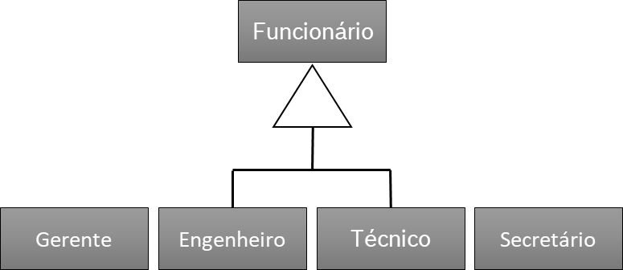
Associações entre Classes – Generalização / Especialização
Desenvolvimento de Banco de Dados
O relacionamento de Generalização na UML é escrito com uma ponta de seta vazia apontando da subclasse para a superclasse generalizada;
Uma superclasse é uma generalização de uma subclasse;
No exemplo mostra quatro subclasses: Gerente, Engenheiro, Técnico e Secretário. Essas quatro subclasses são todas especializações da superclasse mais geral Funcionário; ou seja, Gerentes, Engenheiros, Técnicos e Secretários são tipos de Funcionários.
Notes:
Próximo: Continuação

Slide 14
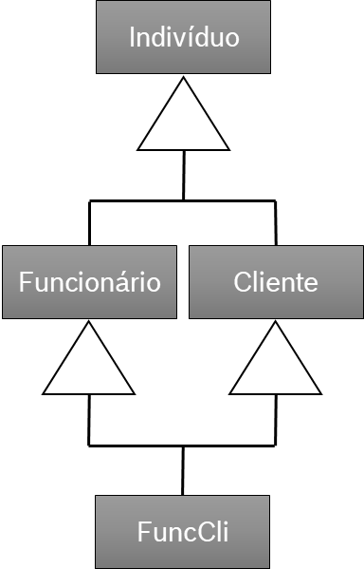
Associações entre Classes – Generalização / Especialização
Desenvolvimento de Banco de Dados
Especialização é o oposto da Generalização com uma subclasse sendo especialização da superclasse;
A subclasse Indivíduo é uma generalização das subclasse Funcionário e Cliente.
As classes Funcionário e Cliente, por sua vez, são superclasses da classe FuncCli.
Uma classe pode ser uma subclasse em mais de um relacionamento de generalização.
O significado no exemplo é que um objeto FuncCli é tanto um Funcionário quanto um Cliente.
Notes:
Próximo: Continuação

Slide 15
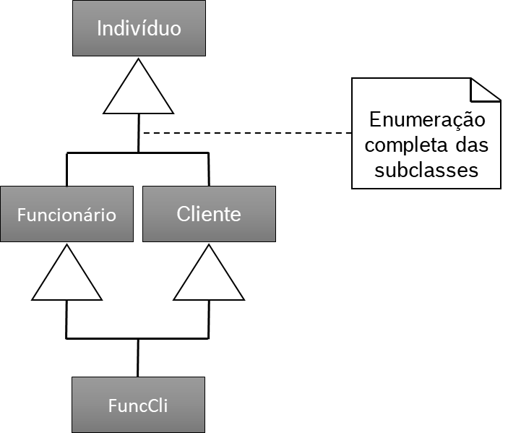
Associações entre Classes – Nota
Desenvolvimento de Banco de Dados
A UML incorpora alguma facilidade de extensão para acomodar as necessidades do usuário, como uma nota.
Uma nota em UML é escrita como um retângulo com uma dobra no canto superior direito.
Pode se conectar ao(s) elemento(s) pertinente(s) com uma linha tracejada.
Escrita de forma resumidamente na nota o que você deseja transmitir.
A figura ilustra uma nota, que descreve as classes Funcionário e Cliente como a “Enumeração completa das subclasses”.
Notes:
Próximo: Continuação

Slide 16
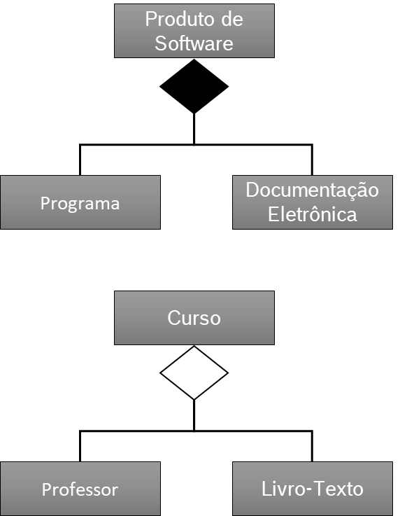
Associações entre Classes – Composição
Desenvolvimento de Banco de Dados
A distinção entre compo-sição e agregação às vezes é indistinta, para ajudar a esclarecer temos um exemplo de cada.
Primeiro temos um Programa e “Documentação Eletrônica” contribuindo para a composição de um “Produto de Software”. A composição indica que as partes não existem sem que pertençam ao Produto de Software.
O segundo esquema especifica que um Professor e um Livro-texto são agregados por um Curso. A agregação indica que o Professor e o Livro-texto fazem parte do Curso, mas também existem separadamente. Se um Curso for cancelado, o Professor e o Livro-texto continuarão a existir.
Notes:
Próximo: Continuação

Slide 17
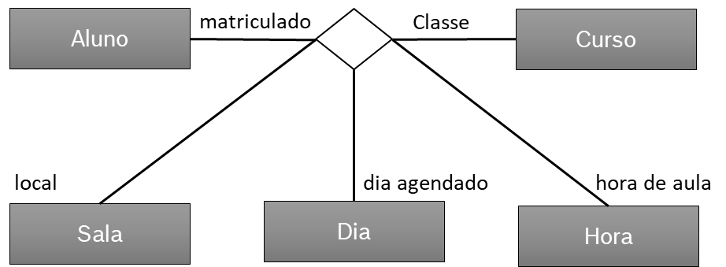
Associações entre Classes – Composição
Desenvolvimento de Banco de Dados
Agora está ilustrado um exemplo de relacionamento n-ário.
O relacionamento n-ário pode ser esclarecido especificando-se os papéis próximos às classes participantes.
Um Aluno é um matriculado em uma classe, associada a um determinado local de Sala, Dia agendado e Hora de aula.
Notes:
Próximo: Continuação

Slide 18
Associações entre Classes – Chave Primária
Desenvolvimento de Banco de Dados
Cada linha de uma tabela é identificada exclusivamente pelos valores contidos em uma ou mais colunas designadas como chave primária.
Esse conceito de uma chave primária surge no contexto de projeto de banco de dados e não no desenvolvimento de software, assim a UML não possui um ícone que a representa;
Contudo, são representados com uma palavra ou frase curta na linguagem natural, delimitada por divisas: « e » (<<pk>> por exemplo);
Notes:
Próximo: Continuação

Slide 19
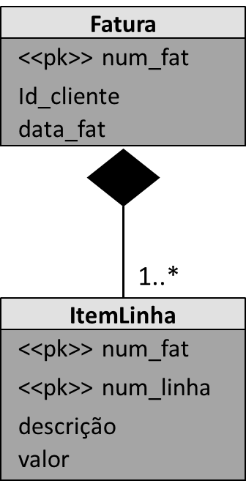
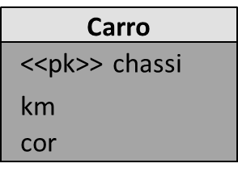
Associações entre Classes – Chave Primária
Desenvolvimento de Banco de Dados
A Figura ilustra o mecanismo de este-reótipo. O atributo chassi identifica um Carro específico;
Uma regra digna de observação para chaves primárias:
Quando existe um relacionamento de composição, a chave primária da parte inclui a chave primária do objeto que a possui.
O segundo diagrama da Figura ilustra esse ponto:
Notes:
Próximo: Continuação

Slide 20
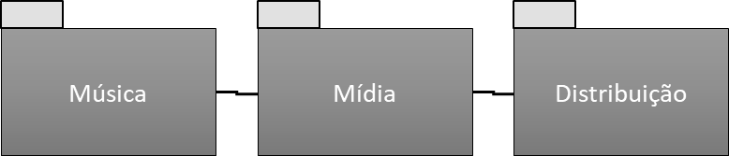
Associações entre Classes – Pacotes
Desenvolvimento de Banco de Dados
Os pacotes podem ser usados para organizar as classes dentro de grupos e subgrupos;
O objetivo de usar pacotes é tornar o projeto geral de um sistema mais compreensível;
Podem ser usados para representar vários esquemas de forma concisa;
Agrupar classes relacionadas dentro de um esquema e apresentar o esquema com clareza;
Representado por um ícone de pasta, e o conteúdo de um pacote pode ser mostrado ou não;
Se o conteúdo aparecer, então o nome do pacote é colocado na guia;
Se o conteúdo estiver oculto, então o nome vai no corpo do ícone.
Para a finalidade for ilustrar os relacionamentos dos pacotes, e as classes não forem importantes no momento, então é melhor ilustrar com o conteúdo oculto.
A Figura 3.7 ilustra a notação com o exemplo onde a Música é criada e colocada na Mídia. Depois, a Mídia é Distribuída com suas associação.
Notes:
Próximo: Continuação

Slide 21
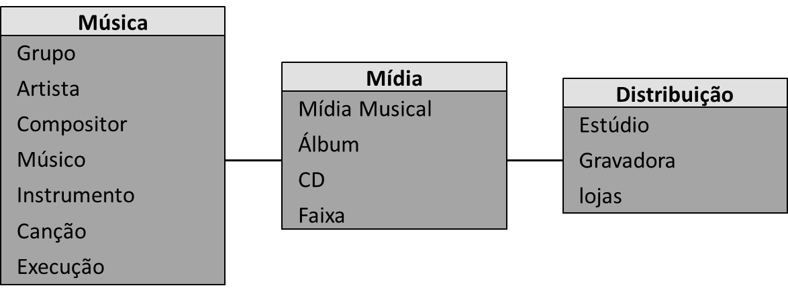
Associações entre Classes – Exemplo
Desenvolvimento de Banco de Dados
A Figura vem ilustrando as classes listadas;
O pacote Música contém classes que são responsáveis por criar a música;
Grupos e Artistas estão envolvidos na criação da música;
O pacote Mídia contém classes que mantêm fisicamente a gravação da música;
O pacote Distribuição contém classes que levam a mídia;
O conteúdo de um pacote pode ser expandido para visualizar mais detalhes.
Notes:
Próximo: Continuação

Slide 22
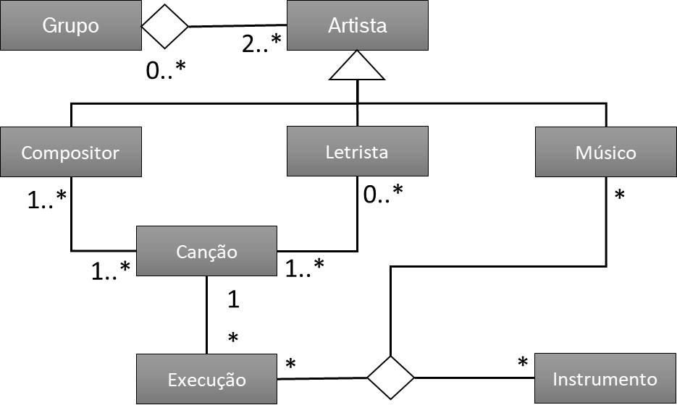
Associações entre Classes – Exemplo
Desenvolvimento de Banco de Dados
No pacote Música um Grupo é uma agregação de dois ou mais Artistas;
Há uma multiplicidade entre Artista e Grupo, [0..*], um Artista pode não estar em um Grupo, e pode estar em mais de um Grupo;
Compositores, Letristas e Músicos são diferentes tipos de artistas;
Uma Canção está associada a um ou mais Compositores e pode não ter qualquer Letrista, ou ter Letristas;
Uma Canção pode ter qualquer quantidade de Execuções. Uma Execução está associada a exatamente uma Canção;
Notes:
Próximo: Continuação

Slide 23
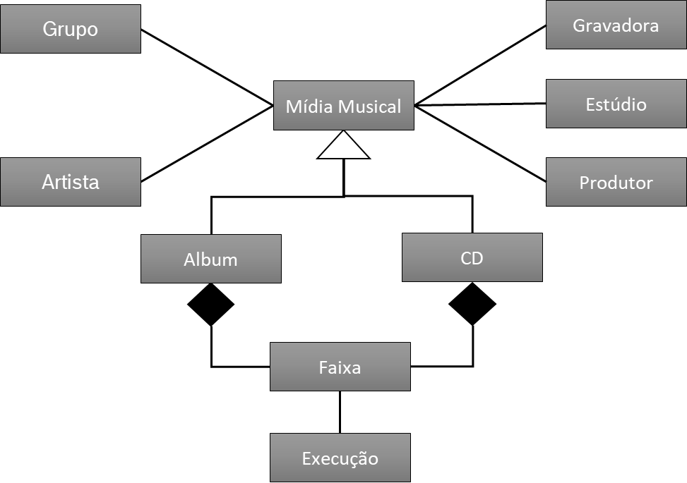
Associações entre Classes – Exemplo
Desenvolvimento de Banco de Dados
Uma Execução está associada aos Músicos e Instrumentos;
Uma dada combinação Músico-Instrumento está associada a qualquer número de Execuções;
Uma combinação específica de Execução-Músico pode estar associada a qualquer quantidade de Instrumentos;
Uma determinada combinação Execução-Instrumento está associada a qualquer quantidade de Músicos.
Notes:
Próximo: Continuação

Slide 24
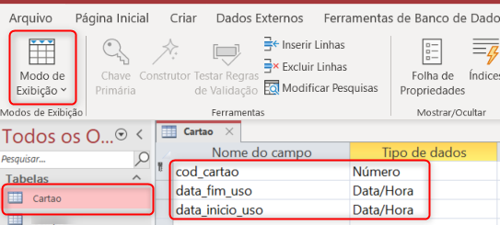
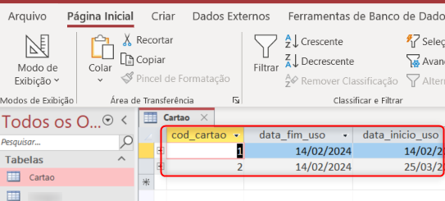
Microsoft Access
Desenvolvimento de Banco de Dados
Demonstração da interface do Access, como criar tabelas, campos das tabelas, tipos de dados e relações.
Modos de exibições / edições
Dados
Colunas
Tabela

Slide 25
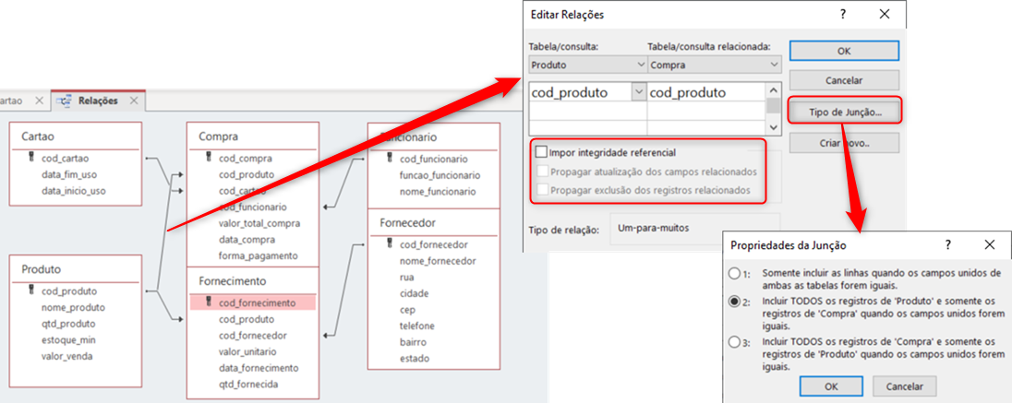
Microsoft Access
Desenvolvimento de Banco de Dados
Relacionamentos e suas propriedades

Slide 26

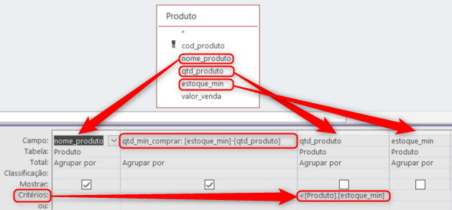
Microsoft Access
Desenvolvimento de Banco de Dados
Executar consulta como demonstração

Slide 27

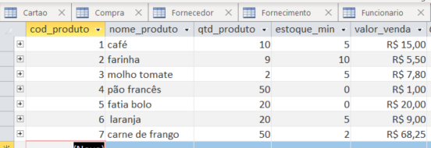
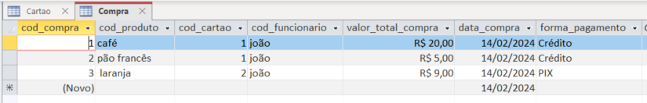
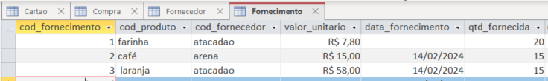
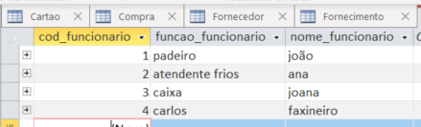
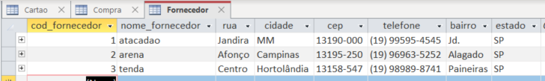
Microsoft Access
Desenvolvimento de Banco de Dados
Como exercício passarem o Banco de Dados da Padoc para o Access

